Slide 1
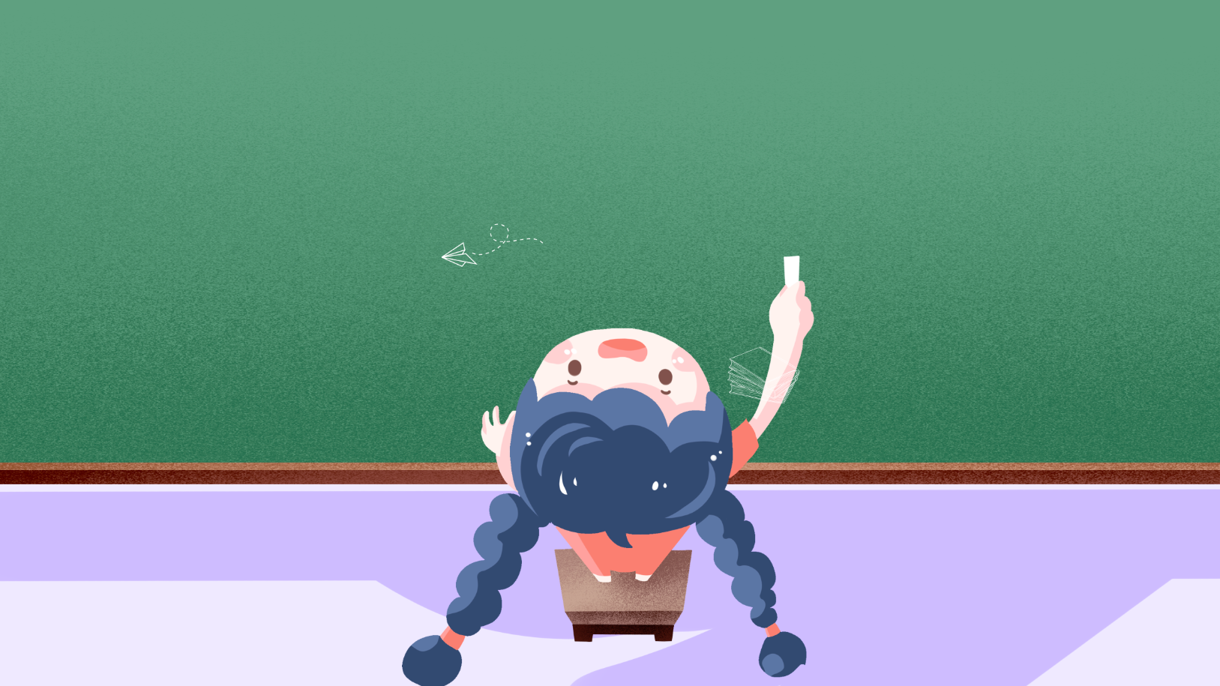
Chào mừng thầy cô và các
em đến với tiết
Tự nhiên xã hội lớp 1

Slide 2
Bài 5: Ôn tập chủ đề gia đình

Slide 3
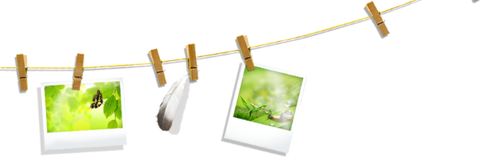





Tiết 2 + 3

Slide 4
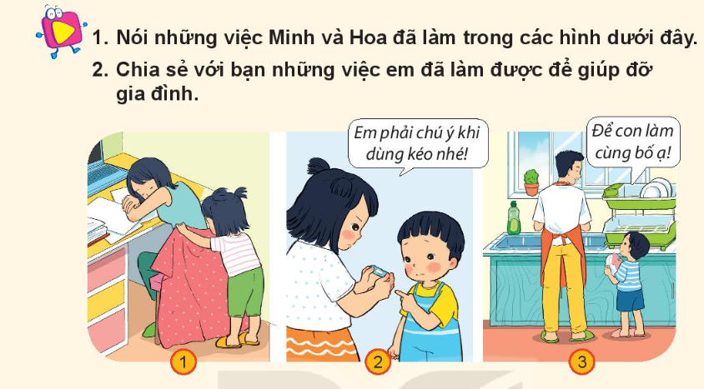
Băng tay cho em
Giúp bố rửa bát
Đắp chăn cho mẹ

Slide 5
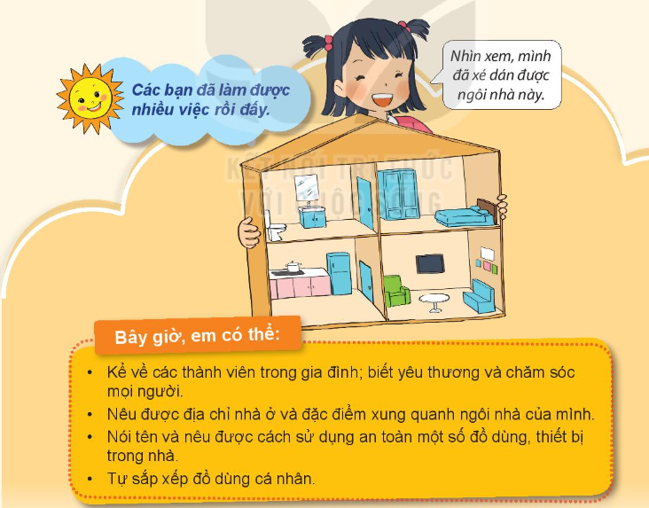
Kết luận

Slide 6


Dặn dò:
- Nhận xét tiết học.
- Chuẩn bị tiết học sau.

